Slide 1
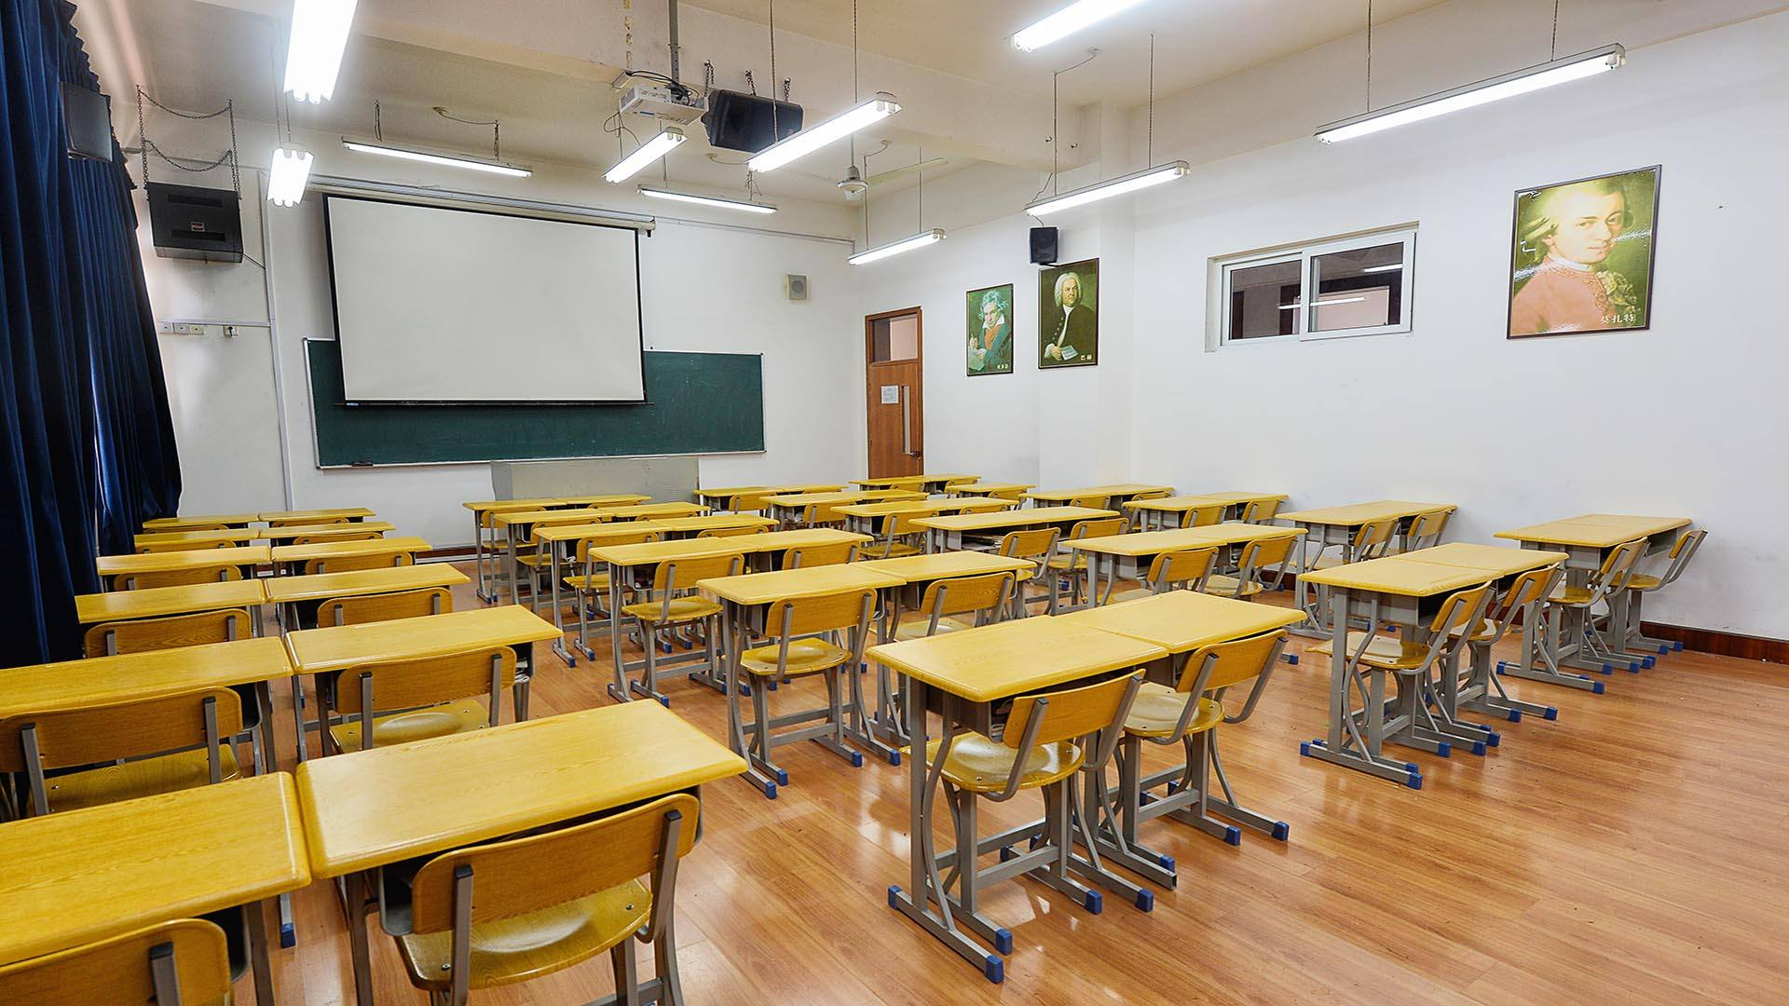
谈 话 导入
毕 业 季

Slide 2
第六单元
依依惜别

Slide 3
写作重点
01
把握习作主题。
02
了解写作格式。
03
内容要具体。

Slide 4
01
把握习作主题。
主题：表达对小学生活的依依惜别之情
对老师和同学的感激与不舍之情
对自己未来的展望
对小学学习生活的留恋之情
对母校的期许

Slide 5
02
了解写作格式。
01
标题
顶格写，“活动名称”四个字写完要空格，如：
活动名称 “再见了，母校”毕业联欢会
活动名称
活动目的
02
毕业联欢
会策划书
活动时间
活动地点
03
活动分工
活动流程
分工职责要明确。
04
活动流程要清楚。
05
节目单

Slide 6
01
标题
称呼顶格写；
问候语第二行开头要空两格。
称呼
问候语
02
写 信
03
正文
写完正文后的下一行要空两格。
04
祝福语
署名
日期
署名倒数第二行的右边；
日期写在署名下方。
05

Slide 7
03
内容要具体。
毕业联欢会活动策划书
活动分工
01
节目统筹
02
会场布置
03
道具礼品准备
04
主持与串词撰写
05
秩序维护
06
场地清洁
07
活动报道

Slide 8
老师
同学
场面描写
侧面描写
情景
再现
写 信
1.老师对自己的鼓励和爱护；
2.老师高尚的情怀与美好的心灵；
1.同学对自己的关心和帮助；
2.同学身上的某种品质感染自己；

Slide 9
自己
母校
场面描写
侧面描写
情景
再现
1.回忆一两个自己在学校的难忘瞬间；
2.想象自己将来会怎样；
1.对母校表达感恩之情；
2.对母校的发展提出中肯的建议；
写 信

Slide 10
写法指导
直 抒 胸 臆 法
直抒胸臆法是向文中的人物或事物，直接倾吐自己难以抑制的强烈感情的一种抒情方法。这种抒情方法可以使感情表达得朴实真切，震撼人心。

Slide 11
亲爱的老师，如今我就要毕业了，就要离开您了。回顾这六年的学习生活，我有太多太多的感动与不舍。我的记忆里珍藏着与您相处的许多美好的瞬间……
小作者直抒胸臆，表达了自己对老师的深深眷恋。

Slide 12
借 事 抒 情 法
所谓“借事抒情”，是指借对某件事情的描述，来抒发自己的真情实感。

Slide 13
记得有一次我和同桌因为一件小事吵了起来，越吵越凶，最后谁也不理谁了。直到有一天，他主动向我赔礼道歉，我也把心爱的漫画书借给他看，我们才和好如初。我想：正是因为我们都有一颗宽容的心，能够包容对方，才能重建这份友谊。这件事使我难忘，它教会我如何与人相处，如何珍惜友谊。
小作者在描述事件的同时，也抒发了自己的真实情感，能够从小事中悟出一定的道理，做到以小见大，使所写的事和要表达的情感得到了升华。

Slide 14
写作思路
开 头
（1）写毕业联欢会的策划书可以交代活动背景，如活动名称、目的、时间和地点；
（2）写信可以深情地问候，深深地感谢；也可以深情地回忆，由往事说起。

Slide 15
亲爱的母校，六年前我还是一个小小的孩童，我走进了您温暖的怀抱。转眼间，六年的小学生活就如同白驹过隙般飞逝了。而今，我即将毕业，在离开您的时刻，我心中充满了无限的依恋之情。

Slide 16
中 间
（1）写毕业联欢会的策划书要把活动分工、活动流程、节目单写具体，整个活动过程要能通过策划书完整地展现出来；
（2）写信可以回忆往事，可以展现一幕幕动人的情景，可以表达出自己的感激之情，可以对母校提出自己中肯的建议，还可以对自己的美好未来进行展望。

Slide 17
李老师，虽然您的个子不算高，但是您脸上总是挂着笑容；您有一张会讲故事的嘴巴，还有一双“会说话”的眼睛。在我心中，您始终那么温柔可亲。那一次，您上公开课，教室后面坐着很多听课的老师。您提了一个比较难的问题，我本来想举手回答的，可是想到这么多老师，万一答错了多丢人呀！顿时，我没了勇气，刚刚举起的手又收了回去。这时，我看见您正用鼓励的目光看着我，仿佛在说：“自信点，李亚男，你是最棒的！”我终于又举起了手，并流利、正确地回答了问题，顿时教室里响起了热烈的掌声。那一刻，我心里比吃了蜜还甜。

Slide 18
结 尾
（1）可以再次表达自己的依依
惜别之情；
（2）可以直抒胸臆；
（3）可以表达深深的祝福；
（4）可以展望美好的未来；

Slide 19
就这样，您无怨无悔地把我们从懵懂天真的一年级带到心智成熟的六年级。成长路上的关爱、叮咛与教诲，我都将铭记在心。

Slide 20
评语：这份毕业联欢会活动策划书，主题十分明确，紧扣了“毕业、离别、感恩”这一主题。全文按照策划书的标准格式拟写，内容具体，条理清晰，可以称得上是毕业联欢会活动策划书的范本。

Slide 21
给向老师的一封信
开头：总写习惯了向老师的教导，表达对向老师的
不舍之情。（总起全文式）
篇章结构
①回忆老师在课堂上表扬自己的一幕。（略写）
②回忆老师批评教育自己的一幕。（详写）
③回忆老师鼓励自己为理想奋斗的一幕。（详写）
中间：
结尾：对老师表达深深的感激之情。（表达情感式）

Slide 22
构思行文
精选素材
《给同学的一封信》
01
开头写毕业之际，通过写信对同学表示感激之情；中间回忆自己和同学之间发生的两件典型事例，来刻画同学的人物形象，表达彼此之间的深厚情谊；结尾表达感恩之情，并祝福同学能进入理想的中学。
02
《给母校的一封信》
开头写毕业之际，通过写信对母校提些建议；中间提出了合理利用空地绿化校园、多开展综合性活动这两点建议；结尾表达对母校的感激之情。

Slide 23
列提纲
给钱老师的一封信
开头：毕业之际，通过写信向钱老师表示感谢。
（开门见山式）
①钱老师在班级管理上很有一套，同学
们都愿意听他的。
②钱老师的语文课最受同学们欢迎，课
堂气氛十分活跃。
③钱老师讲究以德服人，很受我们尊敬。
④钱老师对我们的关心无微不至。
篇章结构
中间：
结尾：表达感恩之情，并祝福钱老师身体健康！
（表达真情式）

Slide 24
好 词
描写老师的词语：
和蔼可亲 循循善诱 无微不至 知识渊博 多才多艺
全心全意 爱生如子 平易近人 谆谆教诲 为人师表
表示离别的词语：
依依不舍 情不自禁 潸然泪下 难舍难分 相拥而泣
牵挂思念 各奔东西 不忍离别 离愁别绪 分别在即

Slide 25
表示感恩的词语：
终生难忘 没齿难忘 铭记于心 刻骨铭心 涌泉相报
师恩难忘 感同身受 感激不尽 满怀感恩 感激涕零
描写母校的词语：
桃李芬芳 书声琅琅 历史悠久 百年名校 巍巍学府
人才辈出 井然有序 环境优美 知识沃土 菁菁校园

Slide 26
好 句
1.课堂上，一道柔和的目光，一个轻轻的点头，一抹淡淡的微笑，都让我们感觉您是那么亲切。
2.“随风潜入夜，润物细无声。”这句诗写得多好啊。老师，您不正像诗中的春雨吗？您默默无闻地工作着，培育出了一代又一代的栋梁，却丝毫不要求回报。
3.校园里一片欢声笑语，同学们快乐地玩耍着，有的在踢毽子，有的在跳绳，还有的在打羽毛球……

Slide 27
4.再见，敬爱的母校！在您的怀抱里，我学到了无穷的知识，从无知的丫头变成了懂事的少女。
5.上课时，您提了一个很简单的问题，同学们都争先恐后地举手回答。我也很想回答，但是又怕答错了，惹同学们笑话。我不敢和您对视，低着头，心里想着：千万别点我！
6.亲爱的母校，我们在您的怀抱中幸福地成长，幸福地学习，幸福地释放青春活力，幸福地收获一点一滴。

Slide 28
好结尾
（期许展望式）再见了，亲爱的母校！我将不负您的培养和期望，努力学习，争取学有所成。希望若干年后，您变得美丽优雅，我变得博学多才。（选自《再见了，亲爱的母校》）
（热情赞美式）您似一缕春风，轻轻拂过心灵的荒漠，让人间开遍鲜花；您似一朵馨香的玫瑰，花香扑鼻，令人陶醉；您似一束阳光，照耀在学生的脸上，温暖舒适。总之，千言万语汇成一句话：“何老师，您辛苦了，谢谢您！”（选自《给何老师的一封信》）

